Slide 1
Řekové (HELÉNI) nebyli původními obyvateli dnešního Řecka
Indoevropské kmeny začaly přicházet do Řecka kolem roku 2 000 př. n. l.
Kmeny byly na nižší úrovni dočasně zabrzdily vývoj a pak postupně splynuly s původním obyvatelstvem (Řekové je nazývali PELASGOVÉ)
Tak zvanou Velkou migraci zahájili ACHÁJOVÉ (osídlili severní Řecko, Peloponés, ostrovy v Jónském moři)
Druhou vlnu v polovině druhého tisíciletí způsobili IÓNOVÉ
Migraci završili DÓROVÉ

Slide 2
THÉBY
ATHÉNY
MYKÉNY
SPARTA
Achájové 1 800 př. n. l.
Iónové 1 500 př. n. l.
Dórové 1 200 př. n. l.
Aiolové (severozápadní kmeny)

Slide 3
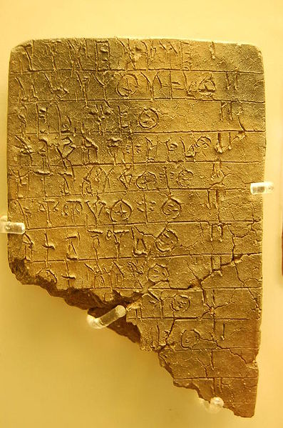
MYKÉNSKÉ OBDOBÍ
VLÁDNOUCÍ VRSTVA – MOHUTNÉ PEVNOSTNÍ REZIDENCE, ZE KTERÝCH OVLÁDALA NEJBLIŽŠÍ OKOLÍ (kyklopské zdivo)
MYKÉNY, TÍRYNS, THÉBY, PYLOS, ATHÉNY, SPARTA
MĚSTA ZNÁMÁ Z HOMÉRSKÝCH EPOSŮ
Čilé styky s mínojskou Krétou – převzaty kulturní prvky =>
lineární písmo B
Mykénské období ukončil vpád Dórů

Slide 4
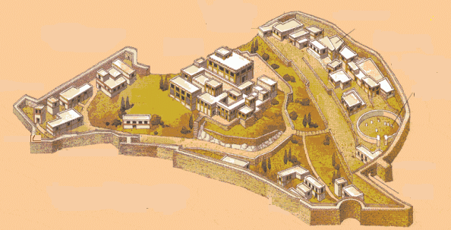
Rezidence
Palác (Megaro)
Domy bojovníků
Sloupový dům
Interiérové hroby
Cisterna
Sýpka
Boční brána
Lví brána
Strážní domky
Mykénský hrad v období 1600 – 1100 př.n.l

Slide 5
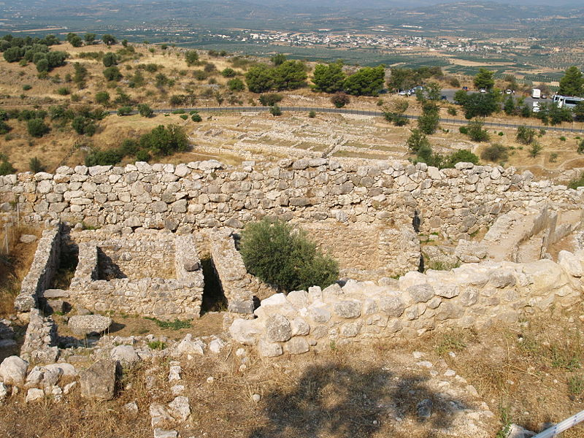
Pohled z mykénského hradu

Slide 6
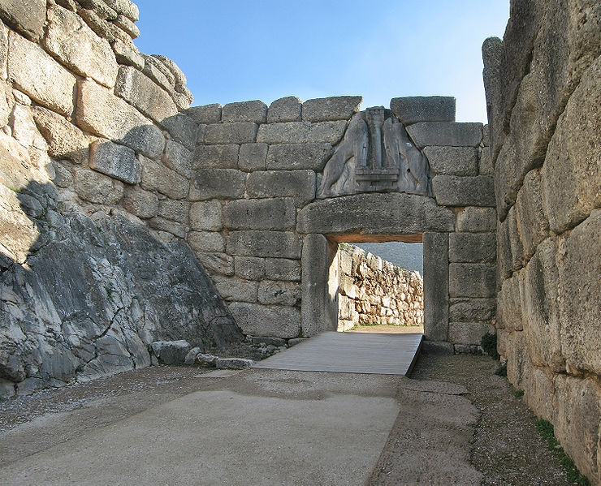
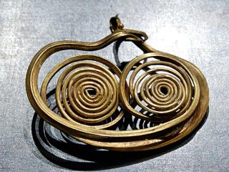
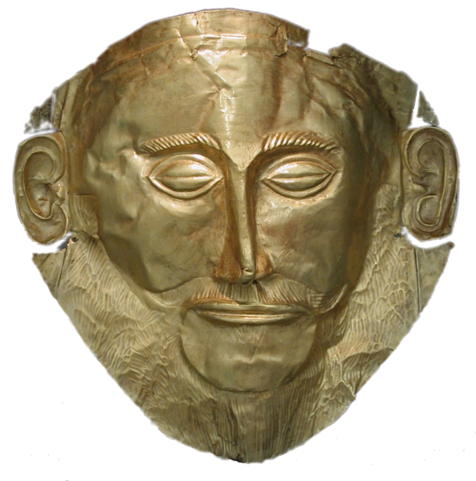
MYKÉNSKÁ LVÍ BRÁNA
NÁUŠNICE
ZLATÁ MASKA KRÁLE AGAMEMNÓNA

Slide 7
Prameny a literatura:
Dostupné z www:
http://commons.wikimedia.org/wiki/File:Linear_B_Mus%C3%A9e_arch%C3%A9ologique_de_Myc%C3%A8nes.jpg
http://www.clker.com/clipart-greek-helmet-9.html
http://commons.wikimedia.org/wiki/File:MaskAgamemnon.png
http://commons.wikimedia.org/wiki/File:Lions-Gate-Mycenae.jpg
http://upload.wikimedia.org/wikipedia/commons/6/63/Earring_Mycenae_Louvre_Bj135.jpg
http://commons.wikimedia.org/wiki/File:House_of_the_Warrior_Krater.jpg
Animace a mapa na snímku č. 2: autor
Literatura:
BITTNER, V. - RICHTER, E.: Geschichte und Geschehen Band1. 1. vydání. Stuttgart: Ernst Klett Verlag, 1995. ISBN 3-12- 410110-3.
FREYH, R. - VOLKMER, J. - HUG, W. - RUMPF, E.: Menschen in ihrer Zeit 1 Im Altertum und früher Mittelalter. 1. vydání. Stuttgart: Ernst Klett Verlag, 1970.
RULF, J. - VÁLKOVÁ, V.: Dějepis pro 6.ročník základní školy a 1. ročník osmiletého gymnázia. 1. vydání. Praha: SPN, 2001. ISBN 80-85937-59-X.
ŠTĚPÁNKOVÁ, A. - SLEPIČKA, P.: Odmaturuj z dějepisu 1. 1. vydání. Brno: Didaktis, 2006. ISBN 80-7358-059-4.

